Slide 1

CEA055 – Estatística e Probabilidade
Distribuição Amostral da Média e da Proporção
Objetivos do aula:
Obter a distribuição amostral da média e calcular suas probabilidades.
Obter a distribuição amostral da proporção e calcular suas probabilidades.
Referências:
Bussab, Morettin. Estatística Básica, 9ed — Cap. 10 (10.7 a 10.9)
Montgomery, Runger. Applied Statistics and Probability for Engineers, 7th ed — Cap. 7 (7.2)
Magalhães, Lima. Noções de Probabilidade e Estatística, 5ed — Cap. 7 (7.3)
Morettin. Estatística Básica: Probabilidade e Inferência — Cap. 9 (9.1, 9.2)
Professor: Marcos Goulart Lima

Slide 2
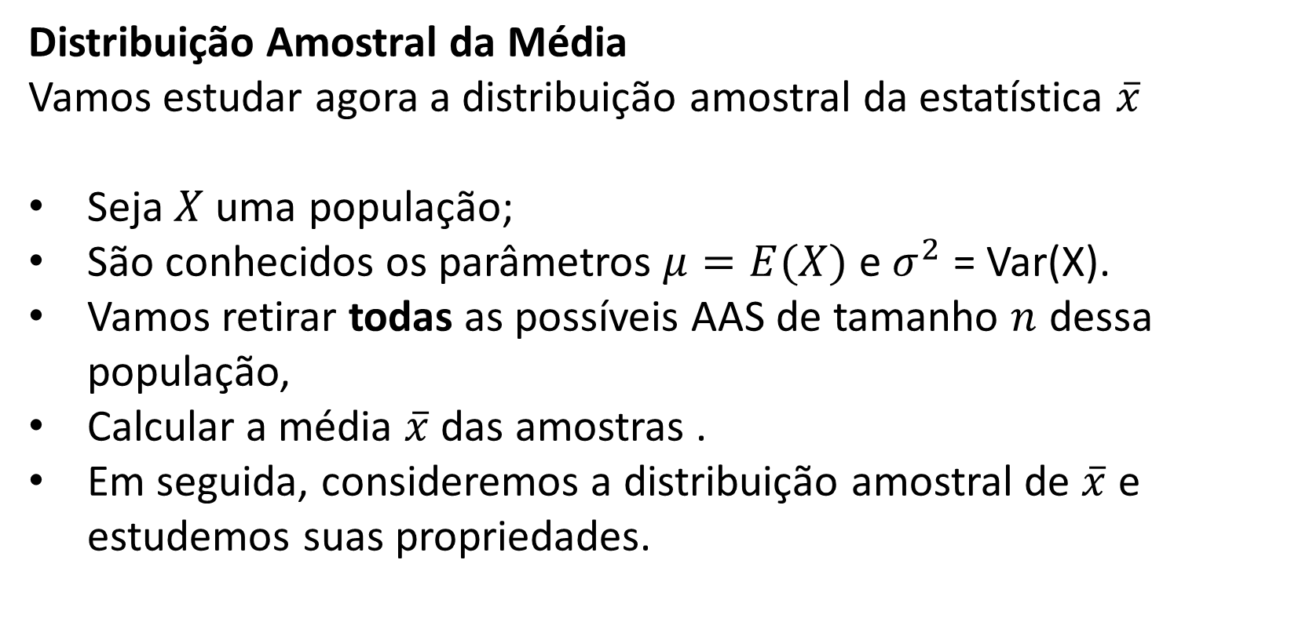
Distribuição Amostral da Média
Vamos estudar agora a distribuição amostral da estatística $\overline{x}$
Seja $X$ uma população;
São conhecidos os parâmetros $μ=E(X)$ e $σ^{2}$ = Var(X).
Vamos retirar todas as possíveis AAS de tamanho $n$ dessa população,
Calcular a média $\overline{x}$ das amostras .
Em seguida, consideremos a distribuição amostral de $\overline{x}$ e estudemos suas propriedades.
CEA055 - Estatística e Probabilidade - Professor: Marcos Goulart Lima

Slide 3
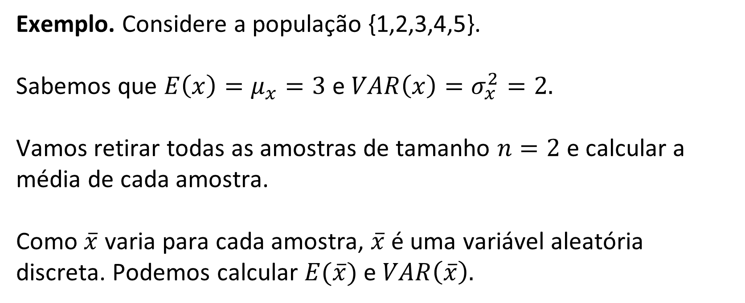
Exemplo. Considere a população {1,2,3,4,5}.
Sabemos que $E\left(x\right)=μ_{x}=3$ e $VAR\left(x\right)=σ_{x}^{2}=2.$
Vamos retirar todas as amostras de tamanho $n=2$ e calcular a média de cada amostra.
Como $\overline{x}$ varia para cada amostra, $\overline{x}$ é uma variável aleatória discreta. Podemos calcular $E(\overline{x})$ e $VAR\left(\overline{x}\right).$
CEA055 - Estatística e Probabilidade - Professor: Marcos Goulart Lima

Slide 4
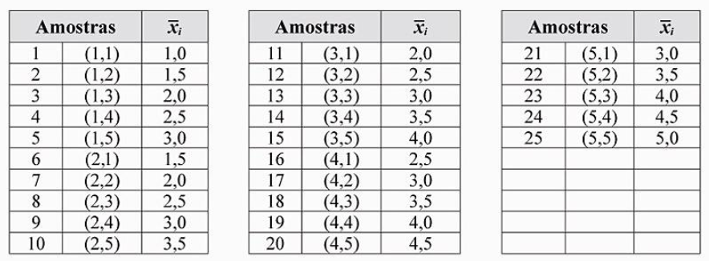
Exemplo.
CEA055 - Estatística e Probabilidade - Professor: Marcos Goulart Lima

Slide 5
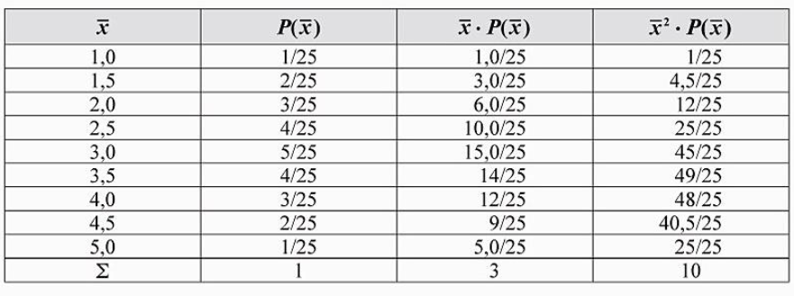
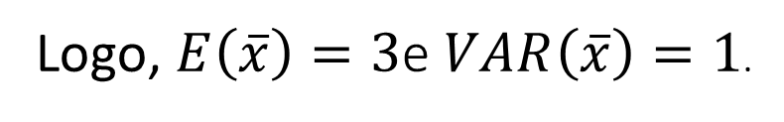
Logo, $E\left(\overline{x}\right)=3$e $VAR\left(\overline{x}\right)=1$.
CEA055 - Estatística e Probabilidade - Professor: Marcos Goulart Lima

Slide 6
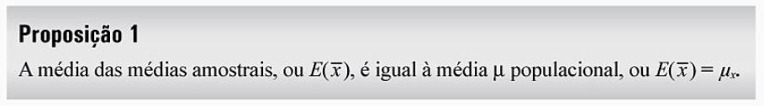
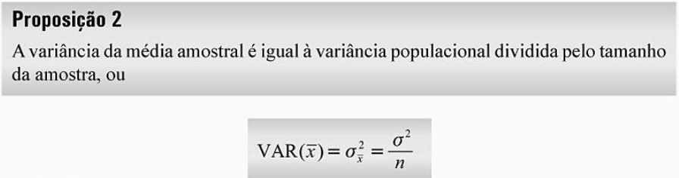
CEA055 - Estatística e Probabilidade - Professor: Marcos Goulart Lima

Slide 7
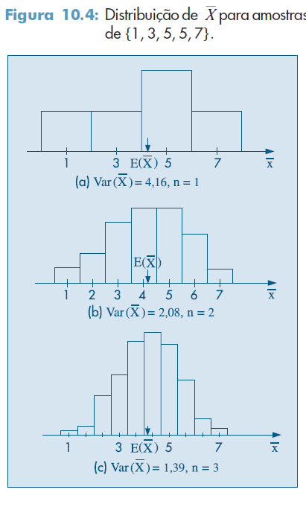
O que acontece se aumentarmos o tamanho da amostra?
Veja alguns exemplos apresentados graficamente:
CEA055 - Estatística e Probabilidade - Professor: Marcos Goulart Lima

Slide 8
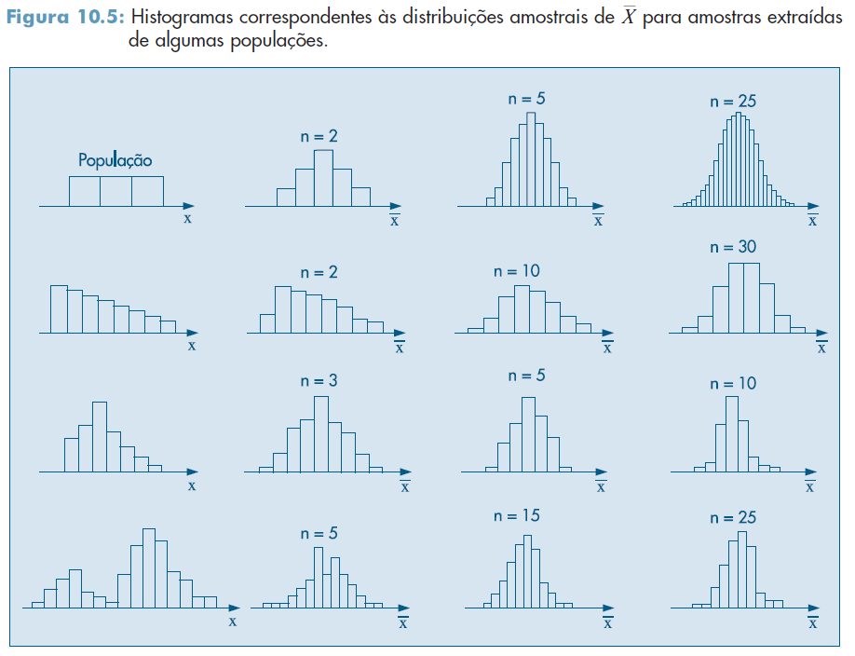
CEA055 - Estatística e Probabilidade - Professor: Marcos Goulart Lima

Slide 9
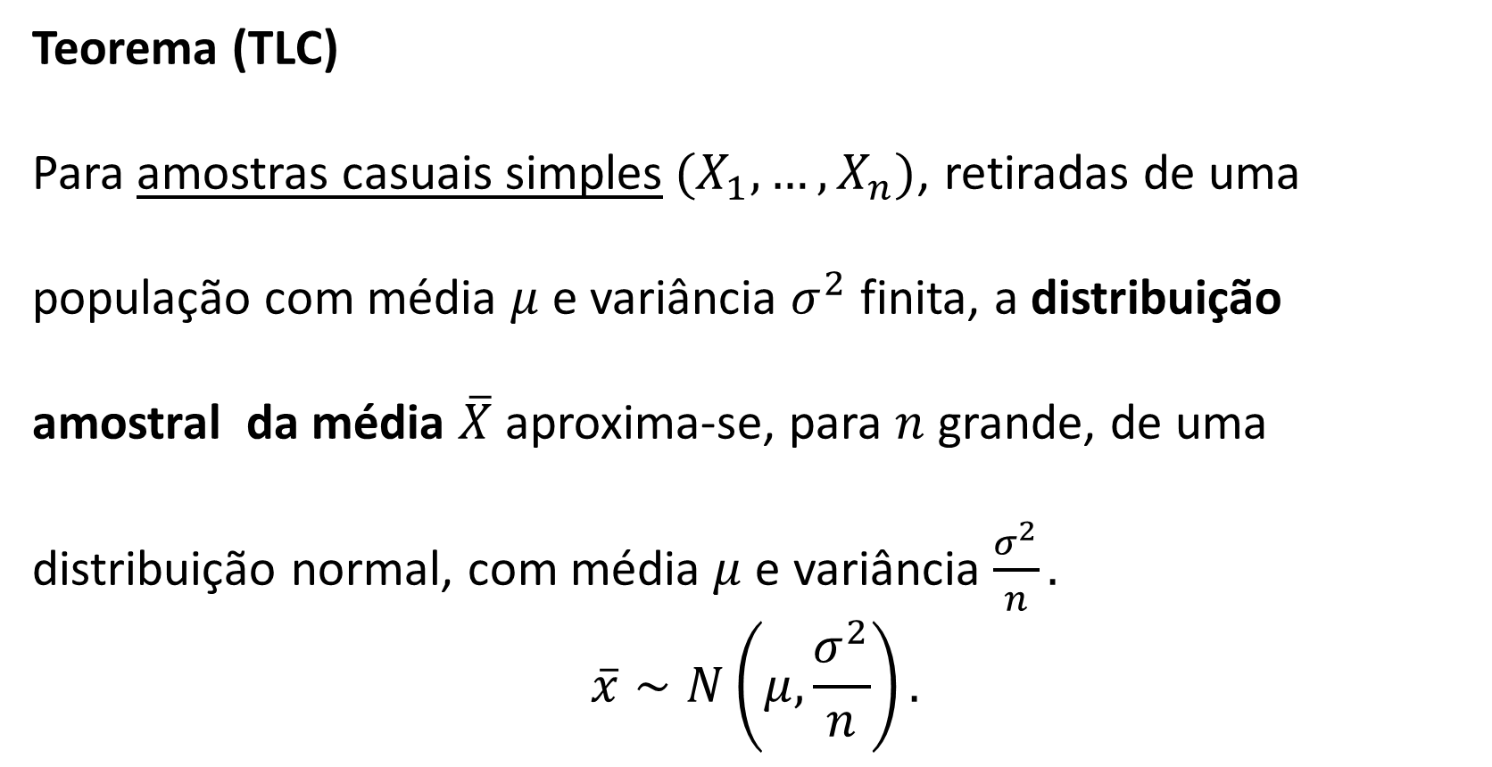
Teorema (TLC)
Para amostras casuais simples$(X_{1}, …, X_{n})$, retiradas de uma
população com média $μ$ e variância $σ^{2}$ finita, a distribuição
amostral da média $\overline{X}$ aproxima-se, para $n$ grande, de uma
distribuição normal, com média $μ$ e variância $\frac{σ^{2}}{n}.$
$$\overline{x}∼N\left(μ,\frac{σ^{2}}{n}\right).$$
CEA055 - Estatística e Probabilidade - Professor: Marcos Goulart Lima

Slide 10

Distribuição Amostral de uma Proporção
Vamos considerar uma população em que a proporção de elementos portadores de certa característica é $p$. Logo, podemos definir uma v.a. $X$, da seguinte maneira:
$$X=\left\{\begin{aligned}\text{1, }\text{se} \text{o} \text{indiv}\text{í}\text{duo} \text{for} \text{portador} \text{da} \text{caracter}\text{í}\text{stica} \\ \text{0, }\text{se} \text{o} \text{indiv}\text{í}\text{duo} \text{n}\text{ã}\text{o} \text{for} \text{portador} \text{da} \text{caracter}\text{í}\text{stica}\end{aligned}\right.,$$
Logo,
CEA055 - Estatística e Probabilidade - Professor: Marcos Goulart Lima

Slide 11
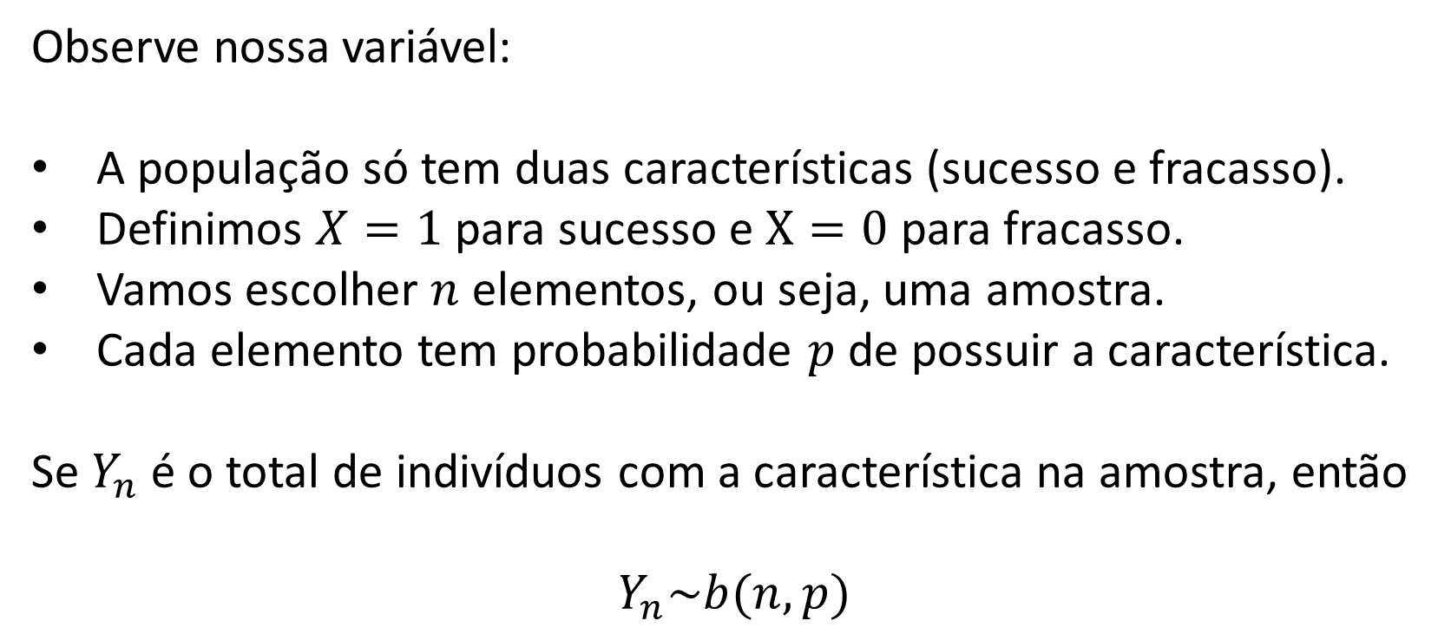
Observe nossa variável:
A população só tem duas características (sucesso e fracasso).
Definimos $X=1$ para sucesso e $X=0$ para fracasso.
Vamos escolher $n$ elementos, ou seja, uma amostra.
Cada elemento tem probabilidade $p$ de possuir a característica.
Se $Y_{n}$ é o total de indivíduos com a característica na amostra, então
$$Y_{n}\sim b(n,p)$$
CEA055 - Estatística e Probabilidade - Professor: Marcos Goulart Lima

Slide 12
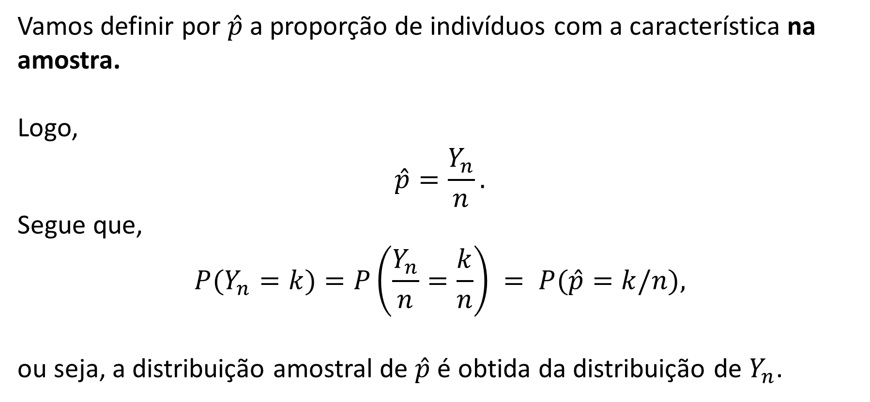
Vamos definir por $\hat{p}$ a proporção de indivíduos com a característica na amostra.
Logo,
$$\hat{p}=\frac{Y_{n}}{n}.$$
Segue que,
$$P(Y_{n}=k)=P\left(\frac{Y_{n}}{n}=\frac{k}{n}\right) = P(\hat{p}=k/n),$$
ou seja, a distribuição amostral de $\hat{p}$ é obtida da distribuição de $Y_{n}$.
CEA055 - Estatística e Probabilidade - Professor: Marcos Goulart Lima

Slide 13
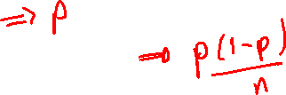
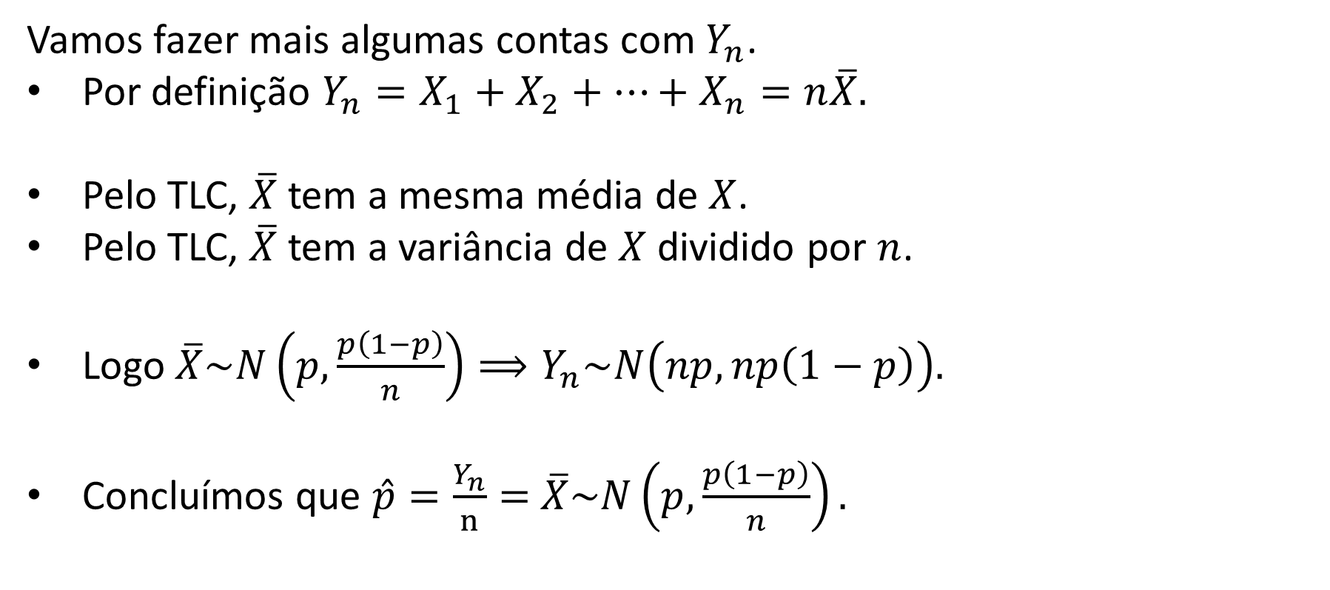
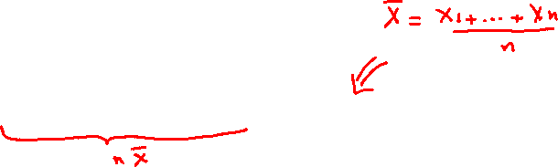
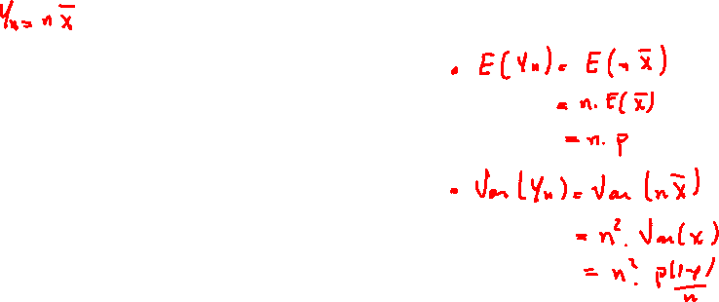
Vamos fazer mais algumas contas com $Y_{n}$.
Por definição $Y_{n}=X_{1}+X_{2}+…+X_{n}=n\overline{X}.$
Pelo TLC, $\overline{X}$ tem a mesma média de $X$.
Pelo TLC, $\overline{X}$ tem a variância de $X$ dividido por $n$.
Logo $\overline{X}\sim N\left(p,\frac{p\left(1−p\right)}{n}\right)⟹Y_{n}\sim N\left(np,np\left(1−p\right)\right).$
Concluímos que $\hat{p}=\frac{Y_{n}}{n}=$ $\overline{X}\sim N\left(p,\frac{p\left(1−p\right)}{n}\right).$
CEA055 - Estatística e Probabilidade - Professor: Marcos Goulart Lima

Slide 14
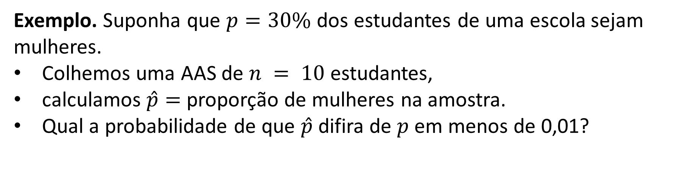
Exemplo. Suponha que $p=30\%$ dos estudantes de uma escola sejam mulheres.
Colhemos uma AAS de $n = 10$ estudantes,
calculamos $\hat{p}=$ proporção de mulheres na amostra.
Qual a probabilidade de que $\hat{p}$ difira de $p$ em menos de 0,01?
CEA055 - Estatística e Probabilidade - Professor: Marcos Goulart Lima

Slide 15
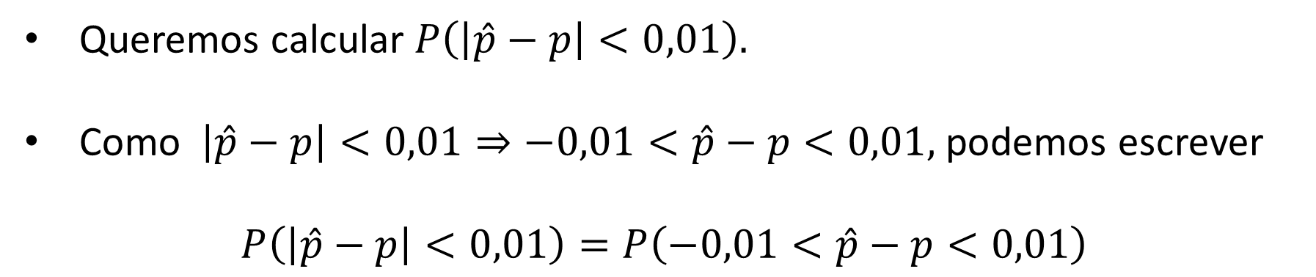
Queremos calcular $P\left(\left|\hat{p}−p\right|<0,01\right).$
Como $\left|\hat{p}−p\right|<0,01⇒−0,01<\hat{p}−p<0,01,$ podemos escrever
$$P\left(\left|\hat{p}−p\right|<0,01\right)=P\left(−0,01<\hat{p}−p<0,01\right)$$
CEA055 - Estatística e Probabilidade - Professor: Marcos Goulart Lima

Slide 16
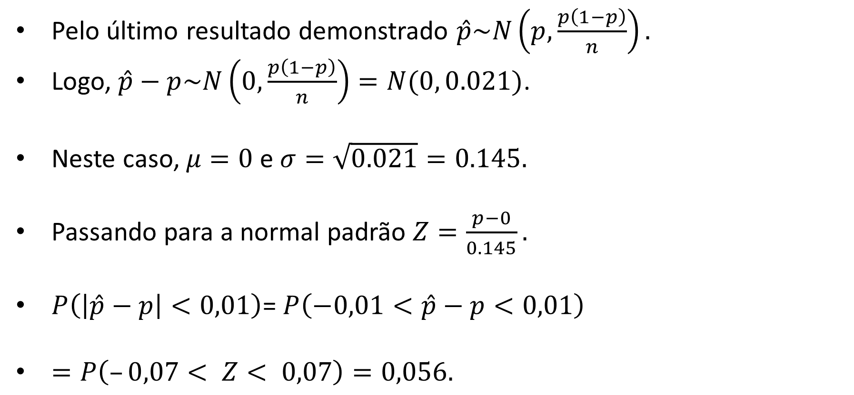
Pelo último resultado demonstrado $\hat{p}\sim N\left(p,\frac{p\left(1−p\right)}{n}\right).$
Logo, $\hat{p}−p\sim N\left(0,\frac{p\left(1−p\right)}{n}\right)=N(0, 0.021)$.
Neste caso, $μ=0$ e $σ=\sqrt{0.021}=0.145.$
Passando para a normal padrão $Z=\frac{p−0}{0.145}.$
$P\left(\left|\hat{p}−p\right|<0,01\right)$= $P\left(−0,01<\hat{p}−p<0,01\right)$
$=P\left(–0,07< Z< 0,07\right)=0,056.$
CEA055 - Estatística e Probabilidade - Professor: Marcos Goulart Lima

Slide 17
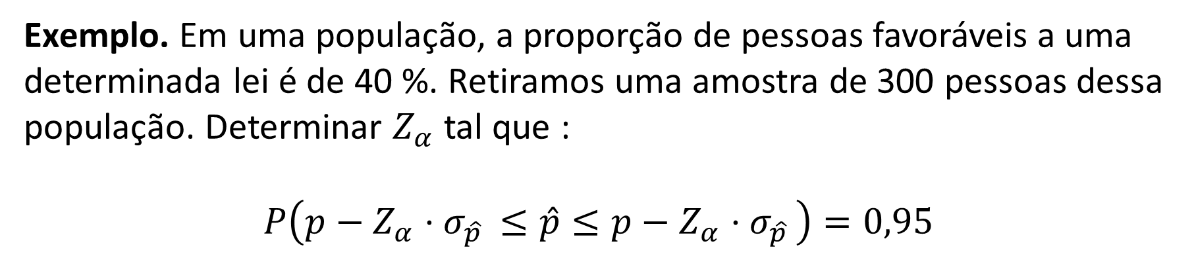
Exemplo. Em uma população, a proporção de pessoas favoráveis a uma determinada lei é de 40 %. Retiramos uma amostra de 300 pessoas dessa população. Determinar $Z_{α}$ tal que :
$$P\left(p−Z_{α}⋅σ_{\hat{p} }≤\hat{p}≤p−Z_{α}⋅σ_{\hat{p} }\right)=0,95$$
CEA055 - Estatística e Probabilidade - Professor: Marcos Goulart Lima

Slide 18
Por que aproximar a Binomial pela Normal?
Quando n é grande, calcular probabilidades binomiais diretamente (somando muitos termos) se torna trabalhoso, e tabelas binomiais completas nem sempre estão disponíveis para todo n.
Sob certas condições, a distribuição Normal oferece uma boa aproximação para a Binomial, facilitando os cálculos.
Condição prática usual:
n·p > 5 e n·(1−p) > 5
CEA055 - Estatística e Probabilidade - Professor: Marcos Goulart Lima

Slide 19
Aproximação Normal à Binomial
Seja X uma v.a. discreta com distribuição $X\sim b(n,p)$. Sabemos que
$μ=np$ e $σ^{2}=np\left(1−p\right).$
Vamos adaptar a variável X (discreta) para a v.a. contínua $Y$ usando a distribuição normal.
Usaremos os parâmetros $μ$ e $σ^{2}.$ $Y\sim N\left(μ,σ^{2}\right).$
CEA055 - Estatística e Probabilidade - Professor: Marcos Goulart Lima

Slide 20
Exemplo: compare o modelo binomial para $n=4 e p=0.5$ com a aproximação à normal correspondente ($μ=np$ e $σ^{2}=np\left(1−p\right).)$
CEA055 - Estatística e Probabilidade - Professor: Marcos Goulart Lima

Slide 21
Correção de Continuidade
A Binomial é discreta e a Normal é contínua — por isso, ao aproximar P(X = k) ou P(X ≤ k), ajustamos os limites em meio ponto (0,5) para compensar essa diferença.
P(X = k) ≈ P(k−0,5 < Y < k+0,5)
P(X ≤ k) ≈ P(Y < k+0,5)
onde Y é a variável Normal com μ = np e σ² = np(1−p) usada na aproximação.
CEA055 - Estatística e Probabilidade - Professor: Marcos Goulart Lima

Slide 22
CEA055 - Estatística e Probabilidade - Professor: Marcos Goulart Lima

Slide 23
CEA055 - Estatística e Probabilidade - Professor: Marcos Goulart Lima

Slide 24
Atividades referentes à aula
Leitura recomendada:
Bussab & Morettin — Cap. 10: 10.7 a 10.9
Montgomery & Runger — Cap. 7: 7.2
Magalhães & Lima — Cap. 7: 7.3
Morettin — Cap. 9: 9.1, 9.2
Exercícios recomendados:
Bussab, Cap. 10: exercícios sobre distribuição amostral da média e da proporção
CEA055 - Estatística e Probabilidade - Professor: Marcos Goulart Lima

Slide 25
Atividades referentes à aula
Leitura recomendada:
Bussab & Morettin — Cap. 7: 7.5
Montgomery & Runger — Cap. 4: 4.6
Magalhães & Lima — Cap. 6: 6.2
Morettin — Cap. 6: 6.2
Exercícios recomendados:
Bussab, Cap. 7: exercícios sobre aproximação normal à binomial
CEA055 - Estatística e Probabilidade - Professor: Marcos Goulart Lima

